Slide 1

Το Εικονογραφημένο Βιβλίο στην Προσχολική Εκπαίδευση
Ενότητα 4.0: Η τέχνη είναι παντού
Αγγελική Γιαννικοπούλου
Τμήμα Εκπαίδευσης και Αγωγής στην Προσχολική Ηλικία (ΤΕΑΠΗ)

Slide 2

Διδακτική Πρακτική
Διδακτική πρακτική:
Ελένη Τσενεκίδη,
Μαριάννα-Σοφία Ματζίρη.
Βιβλίο: Είμαι ένας καλλιτέχνης / εικονογράφηση Μάρτα Άλτες. - Αθήνα : Key Books, 2014.
[1]

Slide 3
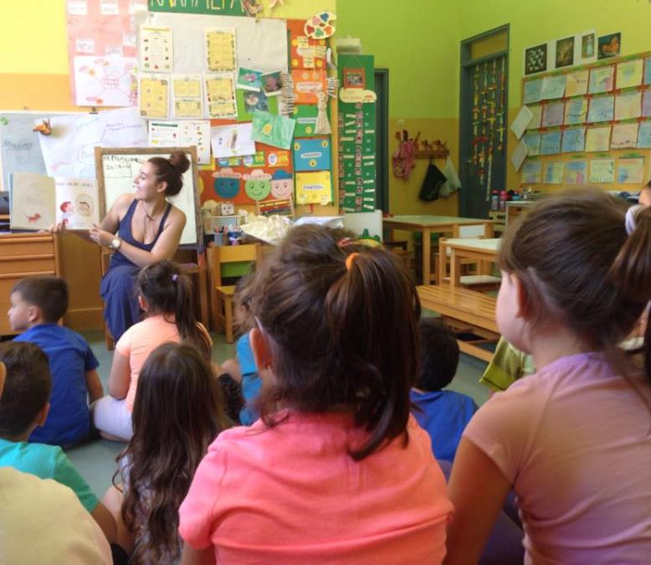
Ανάγνωση του βιβλίου
Διαβάσαμε το βιβλίο «Είμαι ένας καλλιτέχνης».

Slide 4
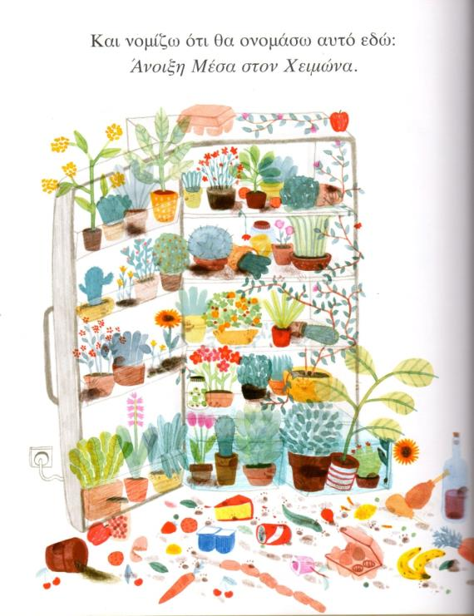
Συζήτηση
Και συζητήσαμε πολύ για τους τίτλους που βάζουν οι καλλιτέχνες στα έργα τους.
[2]

Slide 5
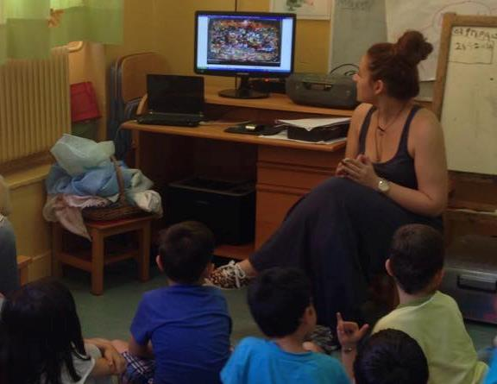
Προβολή έργων μοντέρνας τέχνης (1/3)
Μετά είδαμε διάφορους πίνακες μοντέρνας τέχνης. Προσπαθούσαμε εμείς πρώτα να μαντέψουμε τον τίτλο λέγοντας τι βλέπουμε και μετά διαβάζαμε αυτόν που πραγματικά έχει το έργο.

Slide 6
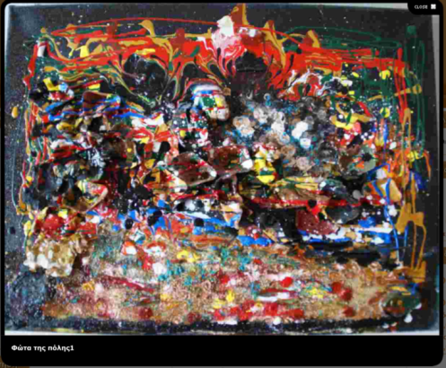
Προβολή έργων μοντέρνας τέχνης (2/3)
Τίτλος έργου: "Φώτα της πόλης"
Καλλιτέχνης: Makrina Iashvili
Προτεινόμενοι τίτλοι των παιδιών:
  Χριστούγεννα και χριστουγεννιάτικα φωτάκια.
  Παραλία και θάλασσα(κάτω μέρος η άμμος).
  Άγιος Βασίλης(επάνω και κεντρικά μια αφηρημένη φιγούρα).
[3]

Slide 7

Προβολή έργων μοντέρνας τέχνης (3/3)
Τίτλος έργου: "Cowboy"
Καλλιτέχνης: Ellsworth Kelly
Προτεινόμενοι τίτλοι των παιδιών:
  Το πόδι της κότας.
  Το κεφαλαίο γράμμα Τ.
  Κεφάλι δεινοσαύρου.
  Παπιγιόν ή γραβάτα.
  Φιόγκος.
[4]

Slide 8
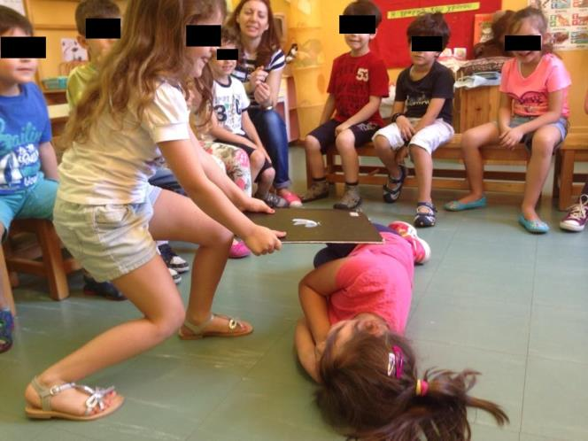
Η οπτική του μικρού καλλιτέχνη (1/4)
Επίσης αναλύσαμε την οπτική του μικρού καλλιτέχνη να αναγνωρίζει τέχνη στις σκανταλιές που κάνει. Ζητήσαμε από τα παιδιά να αναπαραστήσουν μία τέτοια σκηνή, τραβήξαμε φωτογραφία και ιδού το νέο έργο τέχνης!!!

Slide 9
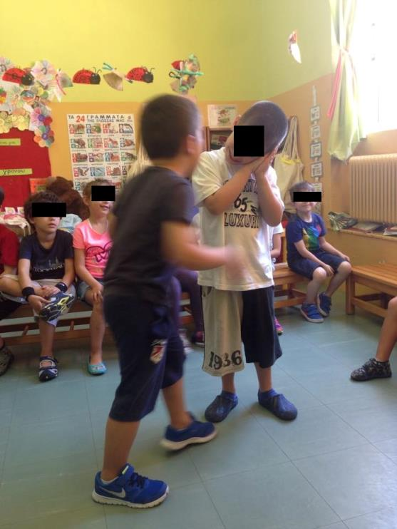
Η οπτική του μικρού καλλιτέχνη (2/4)
"Το παιδί ξυπνάει τον μπαμπά φωνάζοντας του."
Τίτλος: Τραγούδι στον μπαμπά.

Slide 10
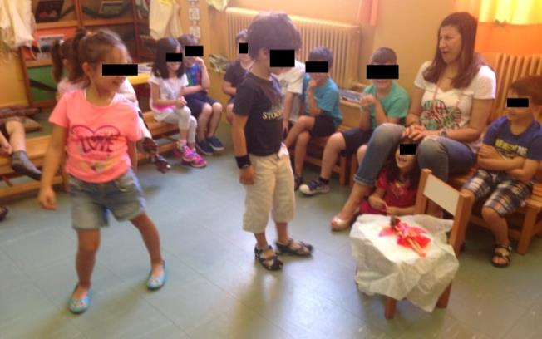
Η οπτική του μικρού καλλιτέχνη (3/4)
"Ο μεγάλος αδερφός ξυπνάει τη μικρή αδερφή του, ενώ η μαμά κάνει δουλείες."
Τίτλος: Το κλάμα της αδελφής μου.

Slide 11
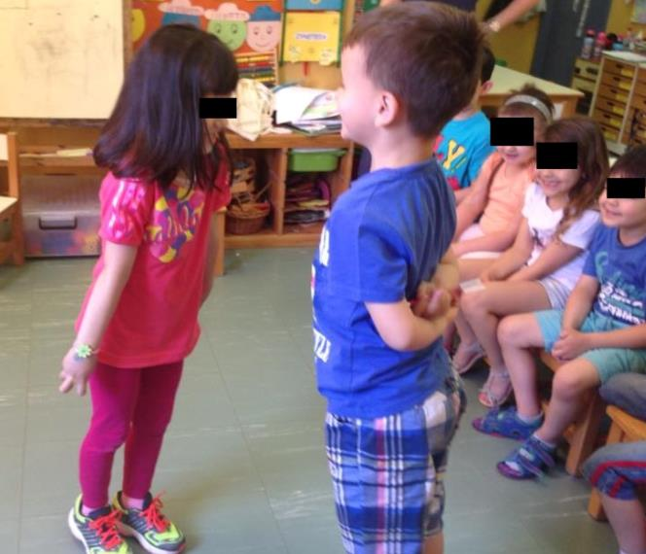
Η οπτική του μικρού καλλιτέχνη (4/4)
"Το παιδί τρομάζει τη μαμά του, και εκείνη τον επιπλήττει."
Τίτλος: Το βλέμμα της μαμάς.

Slide 12

Χρηματοδότηση
Το παρόν εκπαιδευτικό υλικό έχει αναπτυχθεί στο πλαίσιο του εκπαιδευτικού έργου του διδάσκοντα.
Το έργο «Ανοικτά Ακαδημαϊκά Μαθήματα στο Πανεπιστήμιο Αθηνών» έχει χρηματοδοτήσει μόνο την αναδιαμόρφωση του εκπαιδευτικού υλικού.
Το έργο υλοποιείται στο πλαίσιο του Επιχειρησιακού Προγράμματος «Εκπαίδευση και Δια Βίου Μάθηση» και συγχρηματοδοτείται από την Ευρωπαϊκή Ένωση (Ευρωπαϊκό Κοινωνικό Ταμείο) και από εθνικούς πόρους.

Slide 13
Σημειώματα

Slide 14
Σημείωμα Ιστορικού Εκδόσεων Έργου
Το παρόν έργο αποτελεί την έκδοση 1.0.

Slide 15
Σημείωμα Αναφοράς
Copyright Εθνικόν και Καποδιστριακόν Πανεπιστήμιον Αθηνών, Αγγελική Γιαννικοπούλου 2015. Ελένη Τσενεκίδη, Μαριάννα-Σοφία Ματζίρη, Αγγελική Γιαννικοπούλου. «Το Εικονογραφημένο Βιβλίο στην Προσχολική Εκπαίδευση. Η Τέχνη Είναι Παντού.». Έκδοση: 1.0. Αθήνα 2015. Διαθέσιμο από τη δικτυακή διεύθυνση: http://opencourses.uoa.gr/courses/ECD5/.

Slide 16

Σημείωμα Αδειοδότησης
Το παρόν υλικό διατίθεται με τους όρους της άδειας χρήσης Creative Commons Αναφορά, Μη Εμπορική Χρήση Παρόμοια Διανομή 4.0 [1] ή μεταγενέστερη, Διεθνής Έκδοση. Εξαιρούνται τα αυτοτελή έργα τρίτων π.χ. φωτογραφίες, διαγράμματα κ.λπ., τα οποία εμπεριέχονται σε αυτό και τα οποία αναφέρονται μαζί με τους όρους χρήσης τους στο «Σημείωμα Χρήσης Έργων Τρίτων».
[1] http://creativecommons.org/licenses/by-nc-sa/4.0/
Ως Μη Εμπορική ορίζεται η χρήση:
που δεν περιλαμβάνει άμεσο ή έμμεσο οικονομικό όφελος από τη χρήση του έργου, για τον διανομέα του έργου και αδειοδόχο.
που δεν περιλαμβάνει οικονομική συναλλαγή ως προϋπόθεση για τη χρήση ή πρόσβαση στο έργο.
που δεν προσπορίζει στον διανομέα του έργου και αδειοδόχο έμμεσο οικονομικό όφελος (π.χ. διαφημίσεις) από την προβολή του έργου σε διαδικτυακό τόπο.
Ο δικαιούχος μπορεί να παρέχει στον αδειοδόχο ξεχωριστή άδεια να χρησιμοποιεί το έργο για εμπορική χρήση, εφόσον αυτό του ζητηθεί.

Slide 17
Διατήρηση Σημειωμάτων
Οποιαδήποτε αναπαραγωγή ή διασκευή του υλικού θα πρέπει να συμπεριλαμβάνει:
  το Σημείωμα Αναφοράς,
  το Σημείωμα Αδειοδότησης,
  τη δήλωση Διατήρησης Σημειωμάτων,
  το Σημείωμα Χρήσης Έργων Τρίτων (εφόσον υπάρχει),
μαζί με τους συνοδευτικούς υπερσυνδέσμους.

Slide 18
Σημείωμα Χρήσης Έργων Τρίτων
Το Έργο αυτό κάνει χρήση των ακόλουθων έργων:
Εικόνα 1, 2: Εξώφυλλο και ενδεικτικές σελίδες του βιβλίου «Είμαι ένας καλλιτέχνης» / εικονογράφηση Μάρτα Άλτες. - Αθήνα: Key Books, 2014. Biblionet.
Εικόνα 3: Φώτα της πόλης, Copyright Makrina Iashvili, All rights reserved.
Εικόνα 4: Cowboy,Copyright Ellsworth Kelly. All rights reserved. Mutual Art.

